Slide 1
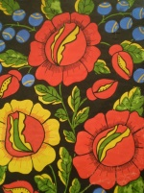
Сказочная роспись
Полховский-майдан
Подготовила:Гумирова Г.Р.

Slide 2
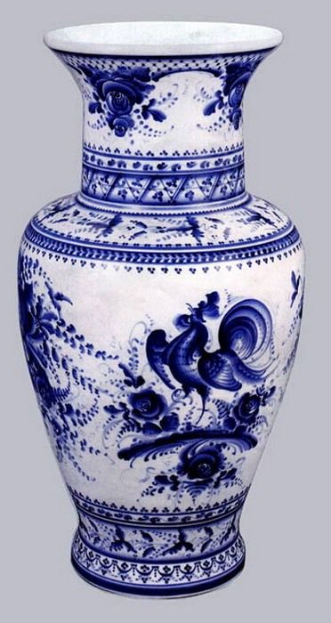
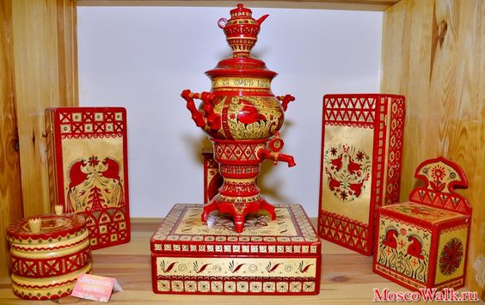
Мы живем в окружении самых разных предметов,встречаемся с ними и дома и на улице.

Slide 3
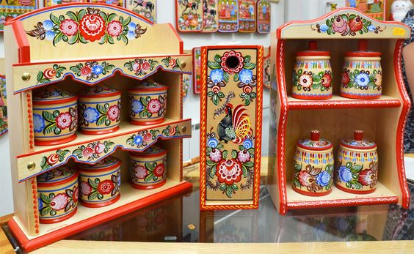
Среди всего этого есть такие предметы, которые искусно украсил художник, они нарядны и по-своему неповторимы.

Slide 4
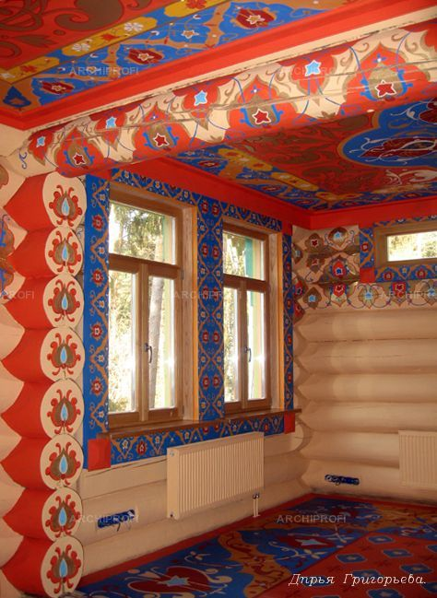
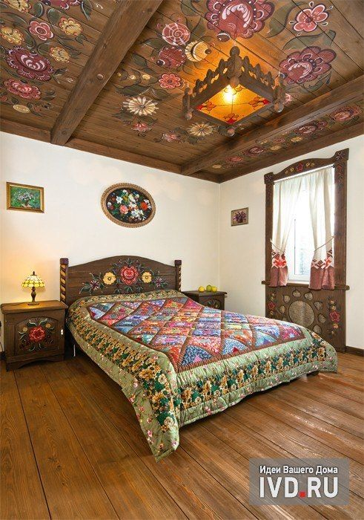
Художники, словно волшебники преображают и украшают наш мир или другими словами декорируют его.

Slide 5
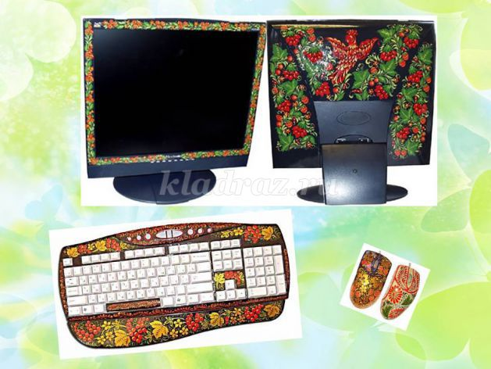
Слово «декор» означает «украшать, придавать красивый вид».

Slide 6
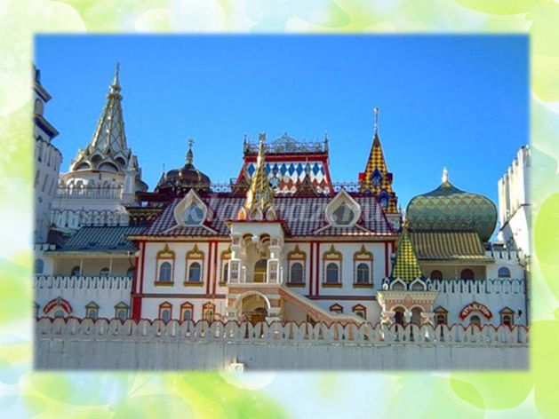

Slide 7
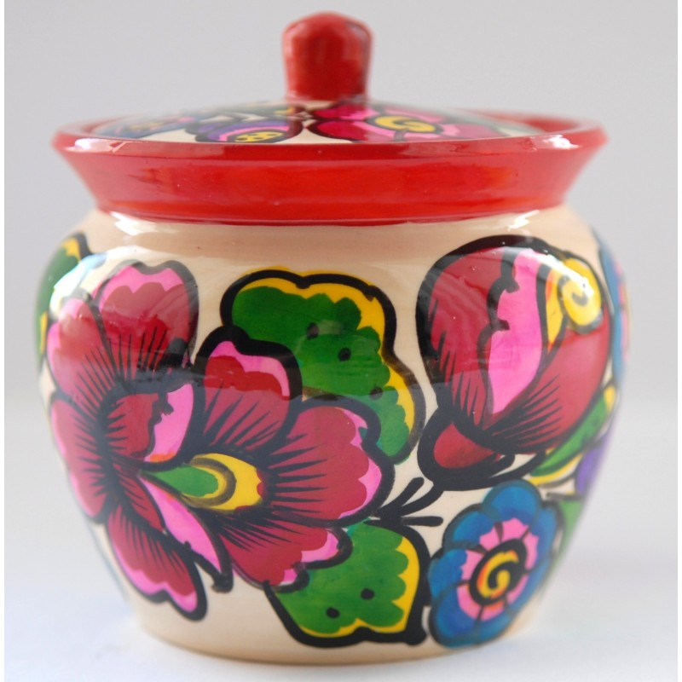
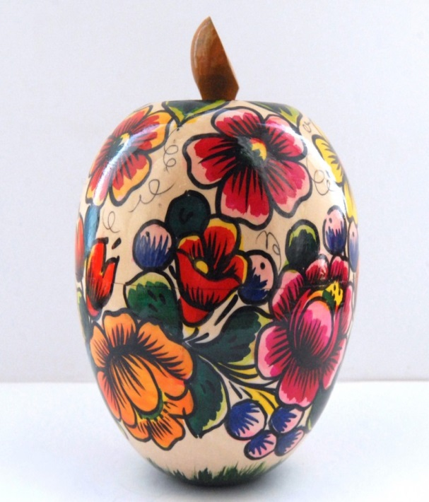
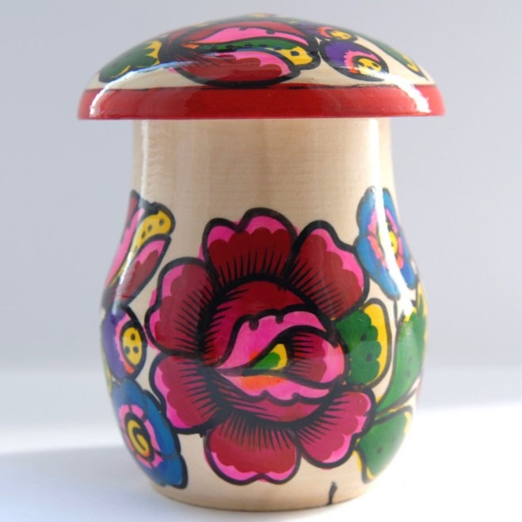

Slide 8
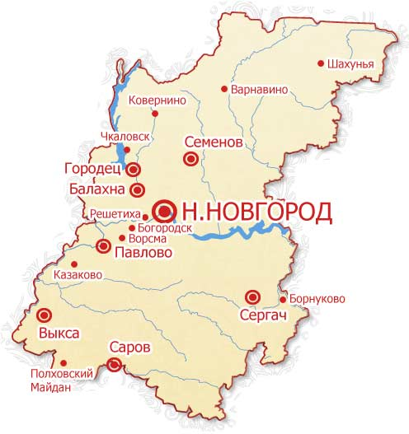
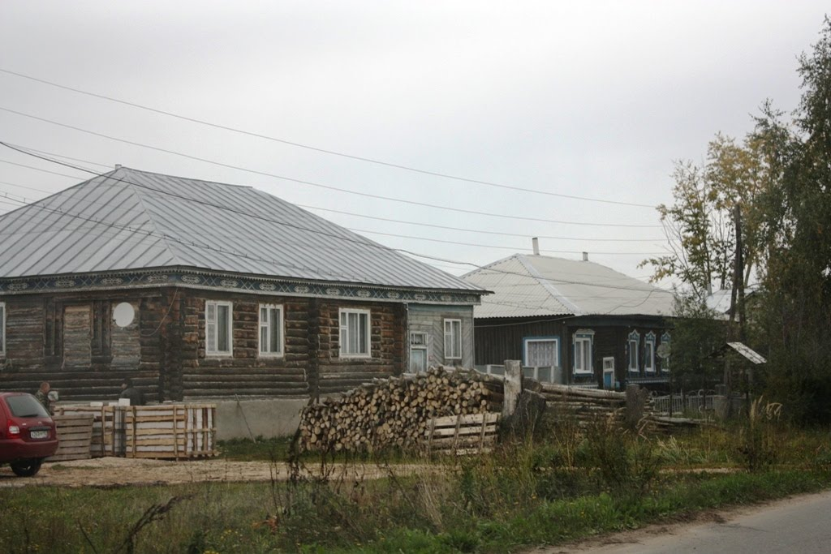
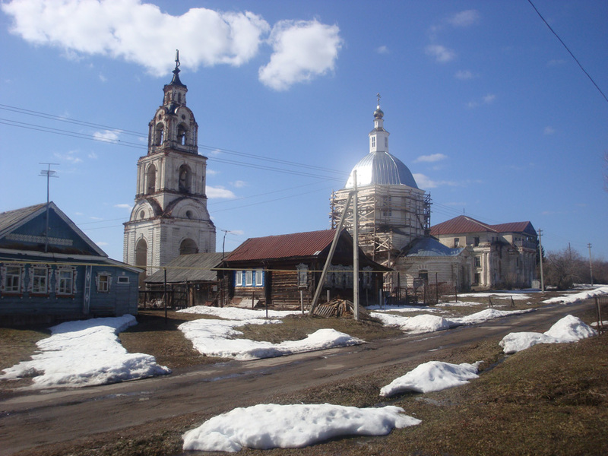
Есть такое село в Нижегородской области –Полхов-Майдан . Дома стоят в нем очень тесно, один к одному.

Slide 9
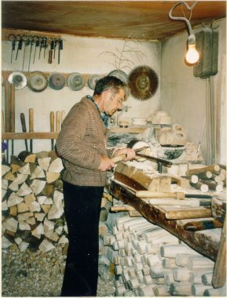
За каждым домом стоит избушка- мастерская. В ней медово пахнет липой, везде развешан столярный инструмент, стоит верстак, токарный станок. Здесь и вытачивают мужчины из длинных липовых кругляшек игрушки для детей и другие предметы.

Slide 10
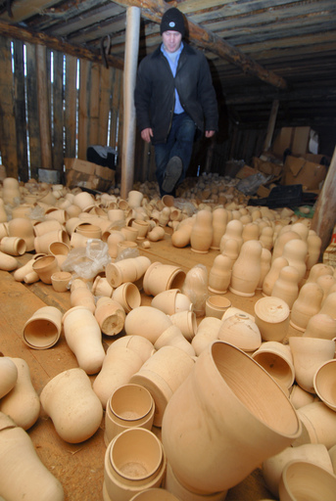
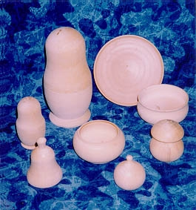
Вытачивают мастера и традиционную русскую посуду : солонки, чашки, тарелки, бачонки.

Slide 11
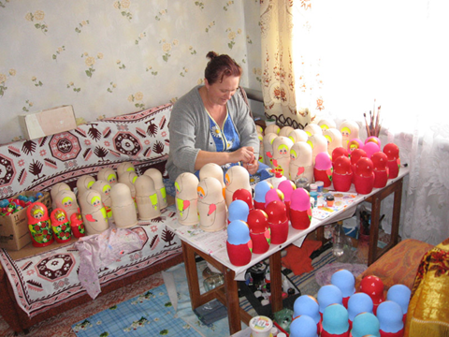
Одно из самых известных изделий Полхов-Майдана –матрешка. Расписывают матрешек только женщины- мастерицы-красильщицы.

Slide 12
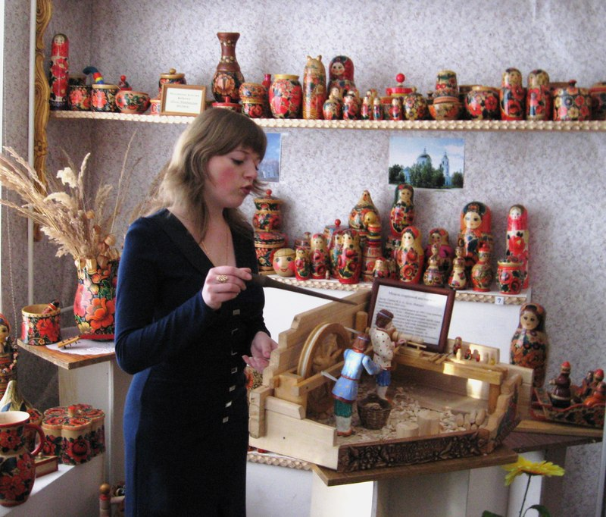
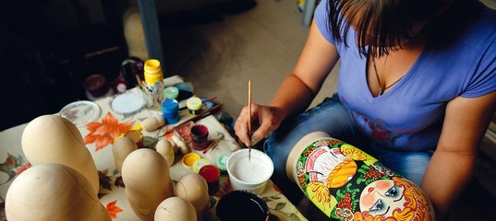

Slide 13


Slide 14


Slide 15
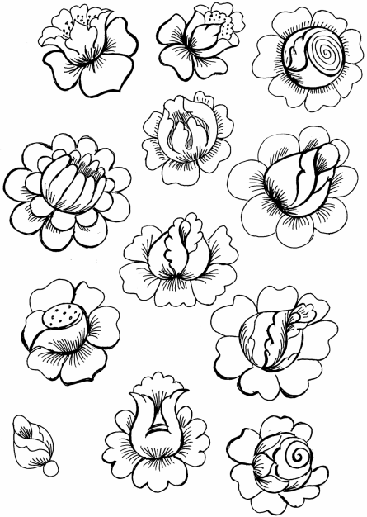




Slide 16
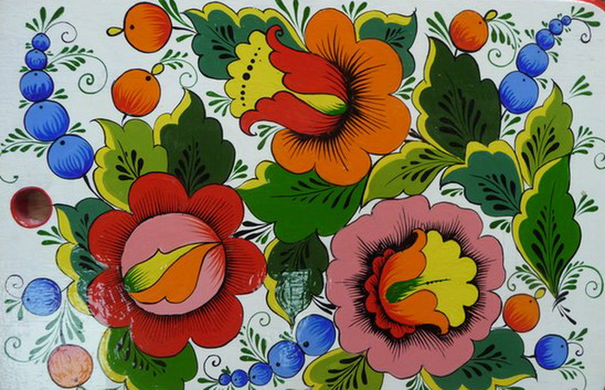

Slide 17
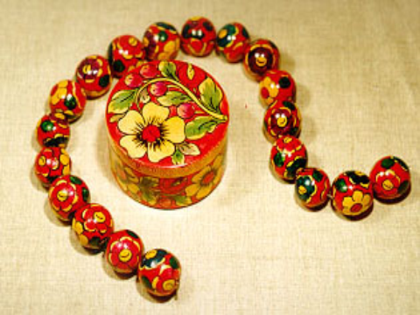
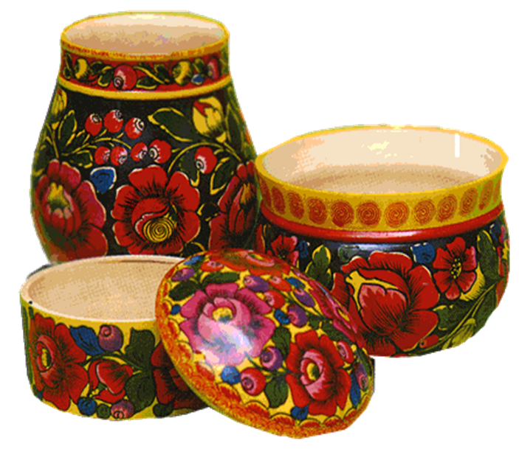

Slide 18
